Slide 1
Visão Por Computador
1) Reconhecimento de letras (fonte Arial)
G7
A75278 – Marco Aurélio Salsa Barbosa
MIEI – 2018/2019

Slide 2
Ambiente de execução
Programa desenvolvido em python (recon.py).
Aceita imagens em formatos como JPEG, PNG, *.bmp, etc.
Imagens input na mesma diretoria que o programa.
Cada execução do programa avalia uma imagem input de cada vez.
Imagem a analisar define-se na main do programa na variável imageInput (p.e: imageInput = “ tst.png” ).
À medida que cada letra da imagem é reconhecida, o resultado é mostrado no terminal onde se executa o programa.

Slide 3
Execução

Slide 4



Imagem Input
Greyscale
Threshold

Slide 5
x
em cada posição X, conta o número de pixéis brancos
y
baseArrayForPositionHistogram [(posX, número pixéis brancos)]:
[ (0, 0) , (1, 0) , (2, 0) , (3, 0) , (…) , (13, 6) , (14, 13) , (15, 18) , (16, 22) , (17, 25) , (…) ]

Slide 6
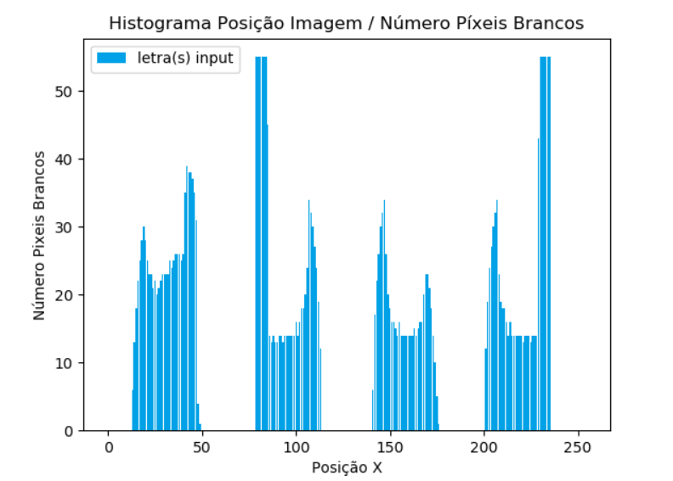
baseArrayForPositionHistogram [(posX, número pixéis brancos)]:
[ (0, 0) , (1, 0) , (2, 0) , (3, 0) , (…) , (13, 6) , (14, 13) , (15, 18) , (16, 22) , (17, 25) , (…), ]

Slide 7
xMin
xMax
yMin
x
yMax
y
letterCoords [(xMin, xMax, yMin, yMax)]:
[ (13, 49, 14, 59) , (79, 113, 4, 59) , (141, 176, 18, 59) , (201, 235, 4, 59) ]
letterPosition

Slide 8
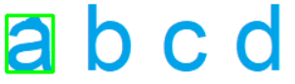
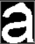
for letterPosition in letterCoords : # (13, 49, 14, 59)
getLetterROI:
xMin
xMax
topLeft
yMin
x
yMax
bottomRight
topLeft = (xMin, yMin)
y
bottomRight = (xMax, yMax)
ROI

Slide 9
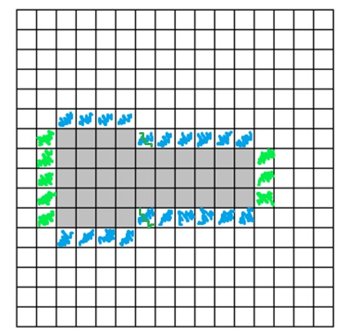
for letterPosition in letterCoords : # (13, 49, 14, 59)
calcROIPerimeter:
1ª passagem
x
2ª passagem
y

Slide 10
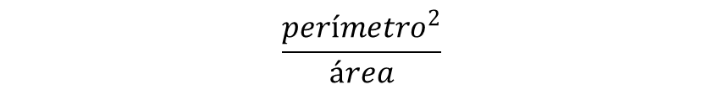

for letterPosition in letterCoords : # (13, 49, 14, 59)
calcROIArea:
Número de Pixéis Brancos na ROI
calcROICircularity:
4*$π$*$\frac{\text{á}\text{rea}}{{perímetro}^{2}}$
calcROICompactness:
$$\frac{{perímetro}^{2}}{área}$$
getPositionHistogramOfLetter:
baseArrayForPositionHistogram [(posX, número pixéis brancos)]
seleciona apenas a porção da letra em causa (neste caso, entre as posições X 13 e 49)
[ (13, 6) , (14, 13) , (15, 18) , (16, 22) , (17, 25) , (…) , (48, 4) , (49, 1) ]

Slide 11
for letterPosition in letterCoords : # (13, 49, 14, 59)
for alphabetLetter in alphabetLetterParams : # a_letter
caso o diferença de tamanho (número de posições) dos dois histogramas seja menor que um dado valor (foi definido o valor de 5):
a_letter
getTotalPixelDiffBetweenHists:
letterName
letterHistPos
letterArea
letterPerimeter
letterCircularity
letterCompactness
[ (13, 6) , (14, 13) , (15, 18) , (16, 22) , (17, 25) , (…) , (48, 4) , (49, 1) ]
[ (0, 6) , (1, 13) , (2, 18) , (3, 22) , (4, 24) , (…) , (35, 4) , (36, 1) ]

Slide 12
for letterPosition in letterCoords : # (13, 49, 14, 59)
for alphabetLetter in alphabetLetterParams : # a_letter
caso o número de pixéis diferentes entre os dois histogramas seja menor que 50 &
caso a diferença de circularidade seja menor 0.1:
mostNearLetter =
a_letter
letterName
letterHistPos
letterArea
letterPerimeter
letterCircularity
letterCompactness
Percorre as restantes letras default, retornando no fim a letra com o menor número de pixéis diferentes

Slide 13
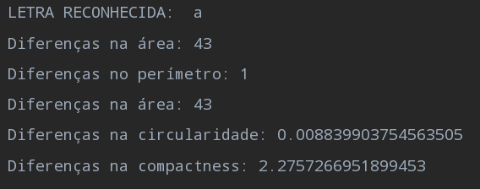
for letterPosition in letterCoords : # (13, 49, 14, 59)

Slide 14
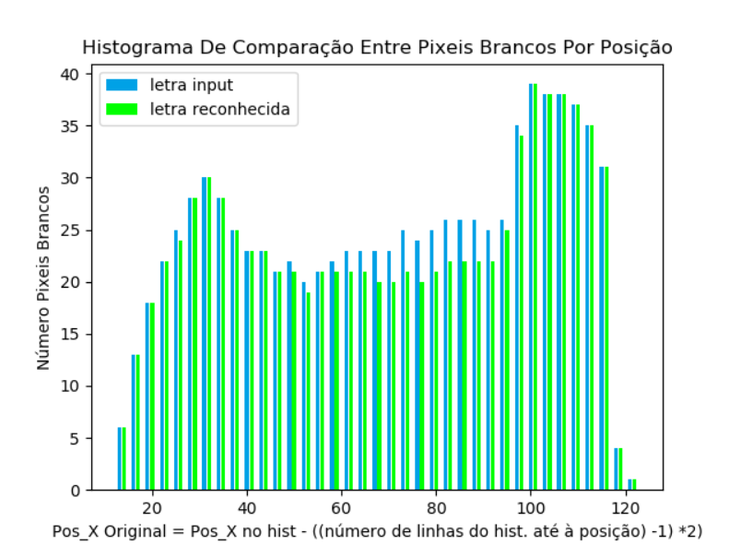

for letterPosition in letterCoords : # (13, 49, 14, 59)
25
x
49
Pos_X na imagem Original = 49 – (((13)-1)*2) = 25

Slide 15
Considerações

Slide 16
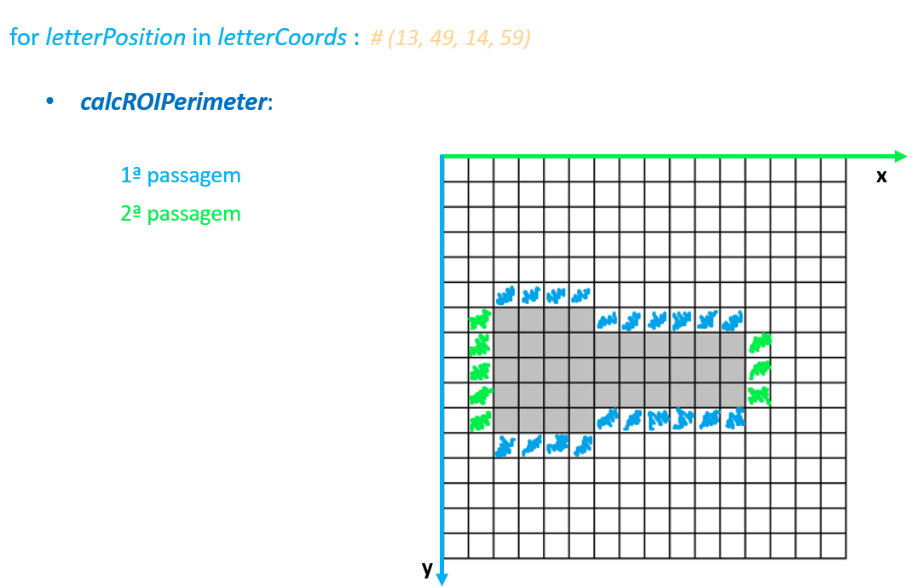
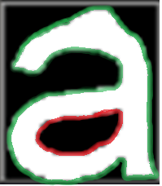
1)
2)
Refinar as condições de reconhecimento de uma letra

Slide 17
Visão Por Computador
1) Reconhecimento de letras (fonte Arial)
A75278 – Marco Aurélio Salsa Barbosa
MIEI – 2018/2019

